Slide 1

PONEDELJEK, 20. 4.
SLJ
MAT
ŠPO

Slide 2
SLJ; Vaje v pisanju in branju
Danes si izberi drugo zgodbo iz knjige Miška spi - pojdi na Google (Svetlana Makarovič: Miška spi – Miška spi – Wikivir) in po naslovih poišči tisto, ki te pritegne. Če je zgodba ali pravljica bolj dolga, prosi nekoga poleg sebe, da ti malo pomaga pri branju ali pa jo beri več dni zapored, vsak dan malo.
Pripoveduj o tem, kaj si prebral, nekomu poleg sebe.
Na 5 manjših lističev napiši z velikimi tiskanimi črkami eno ime (na vsak listič eno ime), lističe boš potem potreboval/a pri športu.
V črtasti zvezek zapiši 5 povedi, v katerih boš uporabil tudi imena z lističev. Piši s pisanimi črkami, pazi na veliko začetnico.

Slide 3
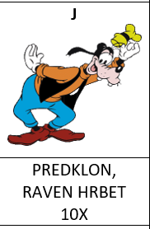
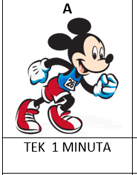
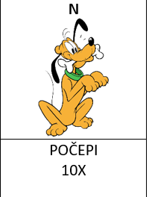
ŠPO, športna abeceda
Vzemi lističe z imeni, ki si jih prej napisal.
Na posebnem listu imaš priložene vaje, ki jih opravljaš za posamezno črko.
Izvlečeš en listič in na vse črke imena opraviš vaje, ki so za posamezno črko narisane in napisane, ponoviš za vsa imena na lističih
Primer: JAN

Slide 5

MAT, odštevanje do 100, ponavljanje
Odpri DZ na strani 13 in reši naloge na tej strani. Če se ti zdi računov preveč, reši dva kupčka v 12. nalogi in eno besedilno nalogo.

